Slide 1
Klassenmodell nach Karl Marx
Klasse : 11a
Lehrkraft : Dinkela
Von : Niko, Sepp, Arjin, Hiba

Slide 2




Inhaltsverzeichnis
Wer war Karl Marx eigentlich? Niko
Grundlagen und Merkmale Arjin
Gesellschaftliche Relevanz Niko
Vergleich zu anderen Modellen Sepp
Kritik und Weiterentwicklungen Hiba
Quellen

Slide 3
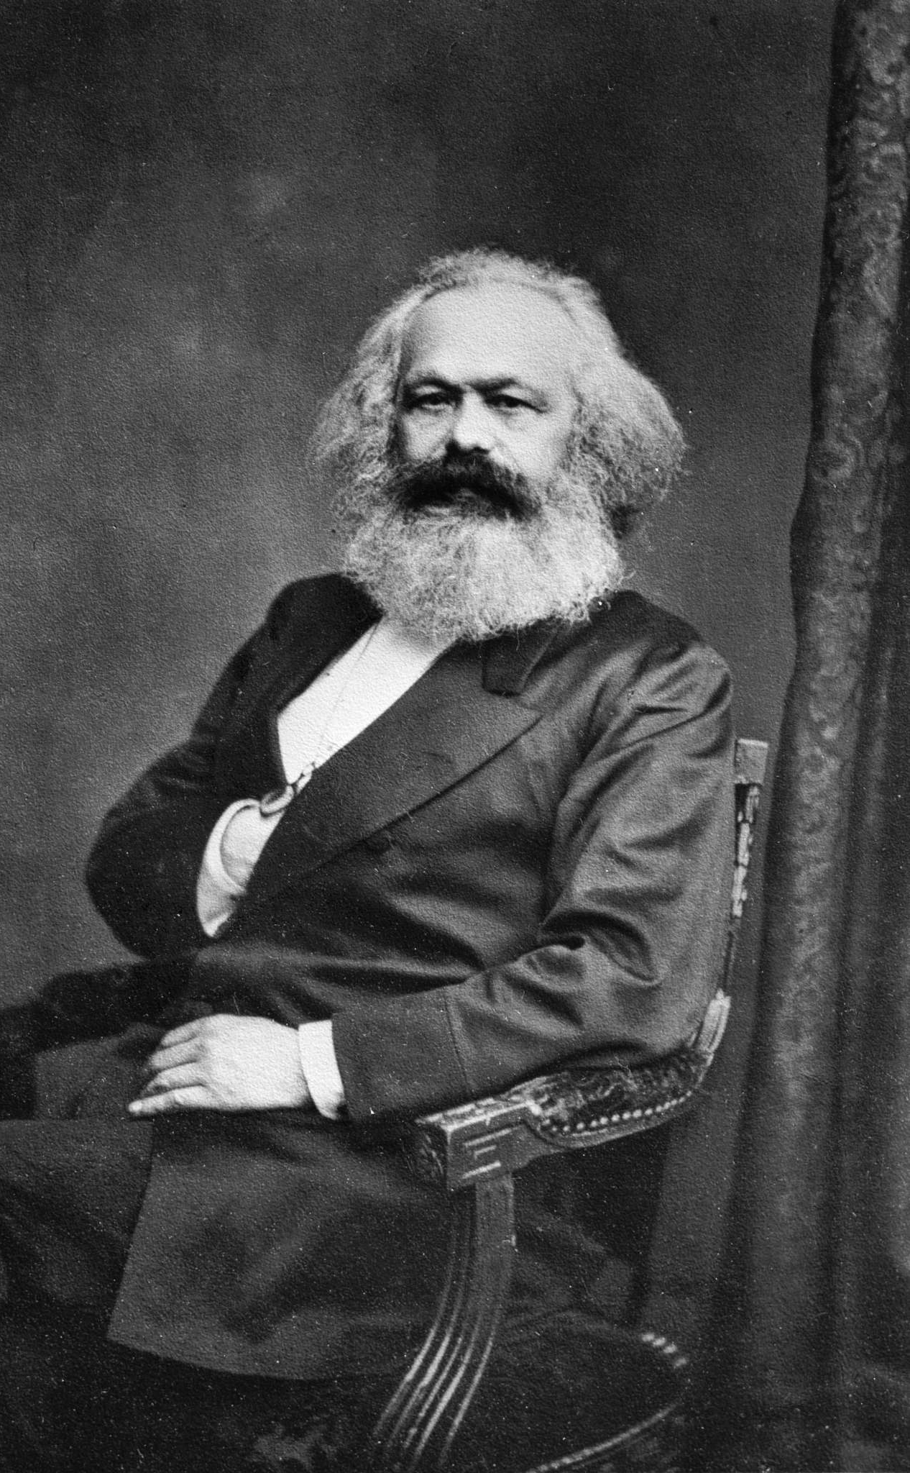
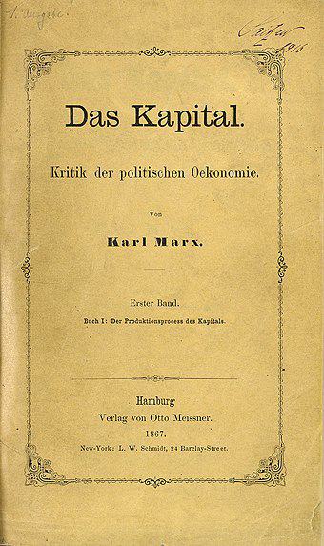
1. Wer war Karl Marx eigentlich?
Name: Karl Marx
Lebenszeit: 1818–1883
beruf: Deutscher Philosoph und Ökonom
Begründer des: Marxismus
Wichtigste Werke: „Das Kapital“ , „Kommunistisches Manifest“ (mit Friedrich Engels)
Zentrale Theorien: Kritische Analyse des Kapitalismus, Historischer Materialismus
Einfluss: Grundlage für sozialistische Bewegungen und moderne Sozialwissenschaften
Kernideen: Verhältnis von Kapital und Arbeit, Klassenkampf, ökonomische Basis der Gesellschaft.
Abb.:1
Abb.:2

Slide 4
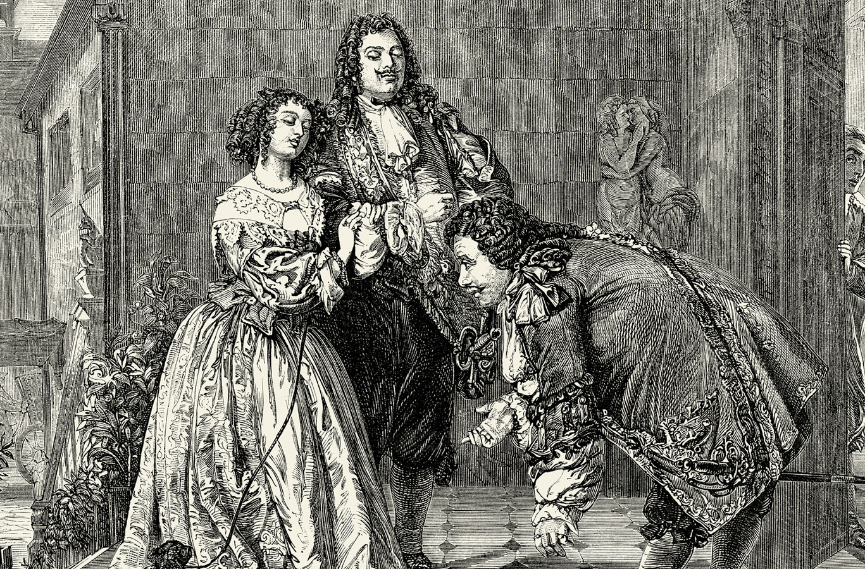
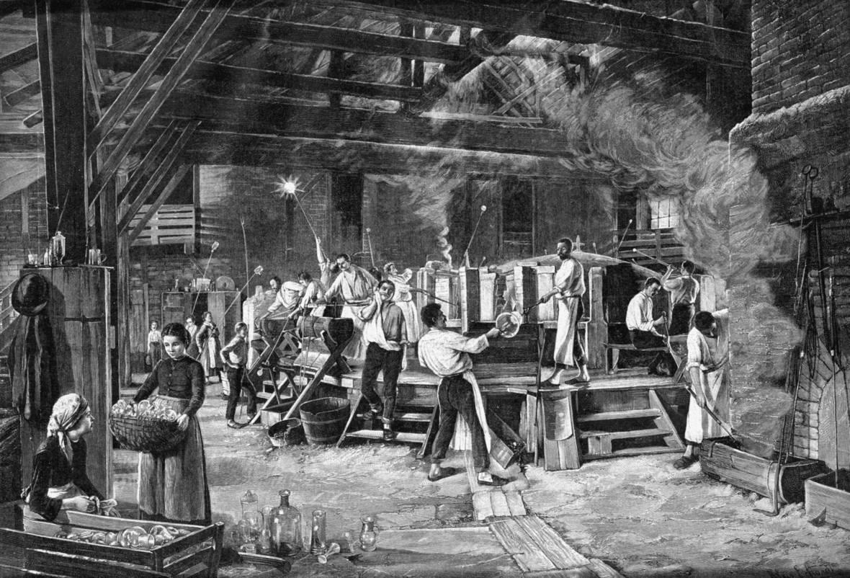
2. Grundlage und Merkmale
BESTEHT AUS ZWEI HAUPTKLASSEN:
1. BOURGOISIE ( KAPITALISTEN / OBERSCHICHT ) 2. DAS PROLETARIAT ( ARBEITER / UNTERSCHICHT)
KLASSENKONFLIKTE AUFGRUND VON UNGLEICHER VERTEILUNG VON KAPITAL UND MACHT
HAUPTKONZEPTE SIND DER KLASSENKAMPF, ENTFREMDUNG UND MEHRWERT
ABB.:3
ABB.:4

Slide 5

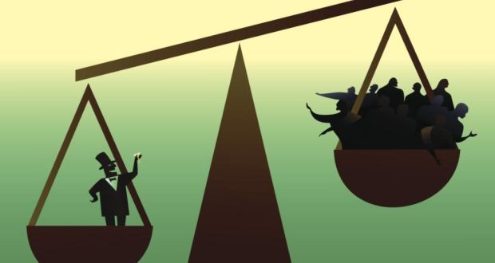
3. Gesellschaftliche Relevanz
1. Wie hilft das modell dabei, aktuelle gesellschaftliche ungleichheiten zu verstehen?
- Analyse der Klassenstrukturen
-Kritik an der Vermögenskonzentration
-ausbeutungsverhältnisse
-zusammenhang von ökonimie und politik
ABB.:5

Slide 6

3. Gesellschaftliche relevanz
2. WO LIEGEN DIE STÄRKEN UND SCHWÄCHEN DES MODELLS IN DER HEUTIGEN ANALYSE DER GESELLSCHAFT?
STÄRKEN:​
-KRITIK AM KAPITALISMUS​
-SOZIALE KLASSEN​
-KONZENTRATION DES REICHTUMS​
-HISTORISCHER MATERIALISMUS​
​
​
​
SCHWÄCHEN:​
-VEREINFACHUNG​
-TECHNOLOGISCHER WANDEL​
-GLOBALISIERUNG​
-FEHLENDE LÖSUNGEN​
​
ABB.:6

Slide 7
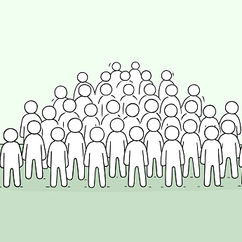
4. Vergleich zu anderen Modellen
DAS KLASSENMODELL FOKUSSIERT STARK AUF ÖKONOMISCHE FAKTOREN UND PRODUKTIONSVERHÄLTNISSE
DAS SCHICHTMODELL UND LAGENMODELL BESCHREIBEN GESELLSCHAFTLICHE HIRACHIE
DIE MILLEU- UND LEBENSSTILFORSCHUNG SOWIE DIE FEMINISTISCHE- UND DIE INKLUSIVE SOZIALANALYSE BEZIEHEN SICH AUF SOZIALE ASPEKTE UND UNGLEICHHEITEN
ABB.:7

Slide 8

5. Kritik und Weiterentwicklungen
KRITIK:
VEREINFACHT -> BERÜCKSICHTIGT KEINE SOZIALEN GRUPPEN UND ZWISCHENSCHICHTEN
NICHT EINFACH IN DIE HEUTIGE GESELLSCHAFT ÜBERTRAGBAR
BETRACHTET MENSCHEN NICHT ALS INDIVIDUEN SONDERN ALS Gruppen
NEUE SOZIALE UND WIRTSCHAFTLICHE SCHICHTEN ENTSTEHEN, DIE DAS MODELL NICHT ABDECKT
WEITERENTWICKLUNG:
ERWEITERUNG DURCH ERIC OLIN WRIGHT BERÜCKSICHTIGT AUCH ZWISCHENSCHICHTEN
ABB.:8

Slide 9
6. Quellen
Abb. 1: https://de.wikipedia.org/wiki/Datei:Karl_Marx_001.jpg
Abb.2: https://de.wikipedia.org/wiki/Datei:Zentralbibliothek_Zürich_Das_Kapital_Marx_1867.jpg
abb.3 bourgeois-1.jpg (1920×1080) (bourgeoisie.fr)
abb.4: https://assets.isu.pub/document-structure/201020191527-8cafdba6f3e9234bffc9d8de0450335c/v1/e2c419a387749c7e330a8e8d6b6b6e74.jpg?width=720&quality=85%2C50
abb.5: https://media.licdn.com/dms/image/C4E12AQF_oPGN70WLdg/article-cover_image-shrink_600_2000/0/1584968992502?e=2147483647&v=beta&t=Up4i6QqBwAycvuVkMjcqOnisQq1Fuxbyto8QMbzVIUE
abb.6: https://media.istockphoto.com/vectors/scales-measuring-strength-versus-weakness-equal-concept-vector-id1337382676?k=20&m=1337382676&s=612x612&w=0&h=-si6oBDMAze7A4uLdZzt8gxypHq58-Jrpv05jcg0_lw=
abb.7: https://media.istockphoto.com/vectors/sketch-of-many-people-standing-together-vector-id931400186?k=20&m=931400186&s=170667a&w=0&h=J_ejHua26GzyPle8RY37S1IXxIb-mUOXzc6NVBfeBvU=
Abb.8: https://static.vecteezy.com/ti/gratis-vektor/p1/4180939-kritik-gradient-symbol-fur-dunkel-thema-konstruktive-kritik-motiviert-menschen-negatives-feedback-dunne-linie-farbsymbol-moderner-stil-piktogramm-isolierte-umrisszeichnung-vektor.jpg

Slide 10

ABB.9: https://acegif.com/wp-content/uploads/gifs/aufmerksamkeit-3.gif

